Slide 1
Bibliogrāfijas un informācijas nodaļa
Atskats uz 2021. gadu. 2022. gada plāni

Slide 2
Ko mēs darām ikdienā
Sniedzam bibliotekārās un bibliogrāfiskās uzziņas;
Veidojam analītiskos ierakstus Novadpētniecības datubāzē (2021. gadā 815 ieraksti);
Vācam un apkopojam novadpētniecības resursus par Ventspili un novadu;
Apkopojam informāciju par Ventspils autoru izdotajiem darbiem (2020. g. augusts - 2021.gada augusts 13+10 grāmatas);
Abonējam preses izdevumus (138 izdevumi),veicam preses monitoringu;
Apkopojam informāciju kalendāram;
Veidojam bibliotēkas publicitāti.
Abonējam un reģistrējam preses izdevumus (138 izdevumi);
Veicam preses monitoringu;

Slide 3
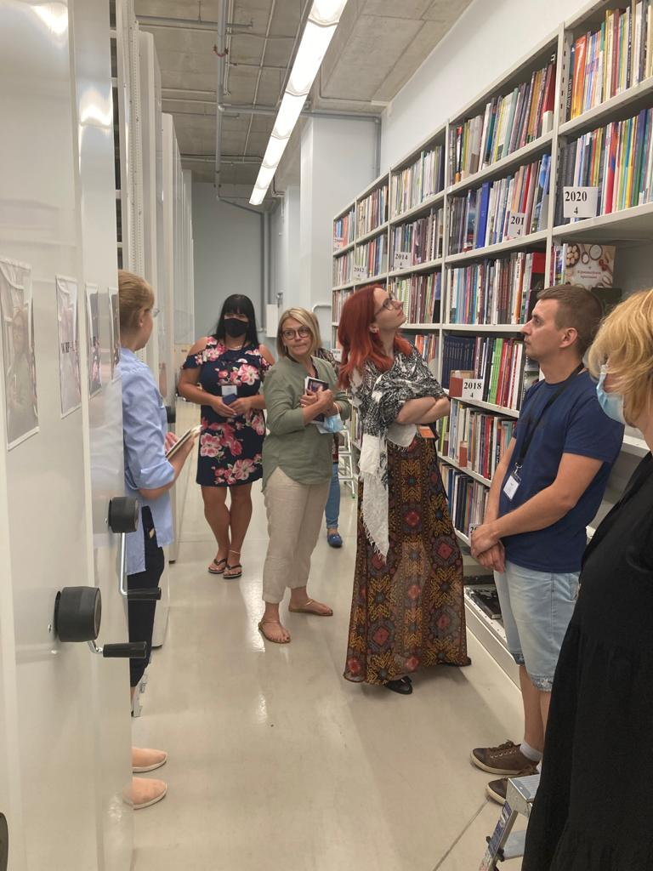
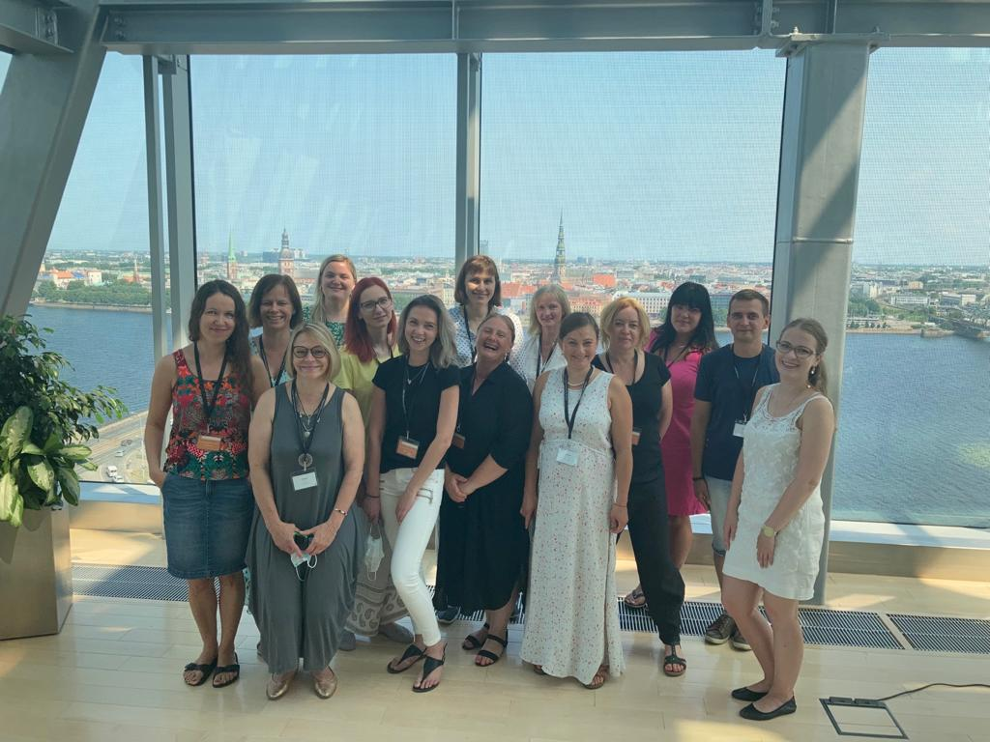
Arī čakli mācāmies ☺
LNB profesionālās tālākizglītības programma
«Bibliotēku zinības»

Slide 4
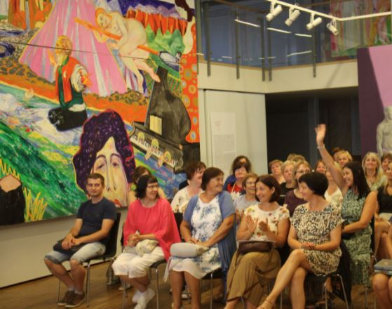
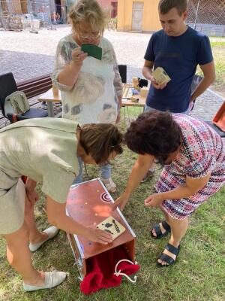
Arī čakli mācāmies ☺
Kurzemes bibliotekāru vasaras saiets
“Krāsainā novadpētniecība”

Slide 5
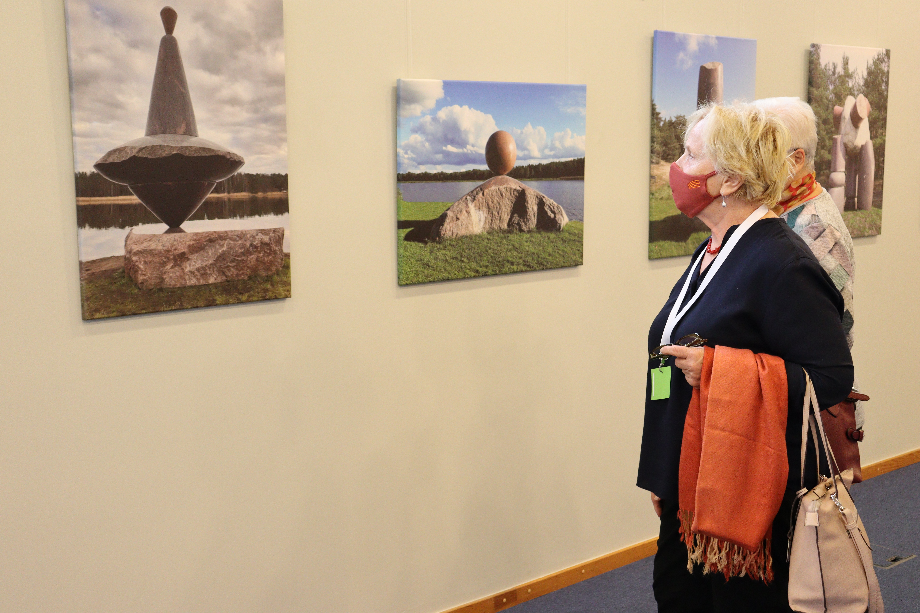
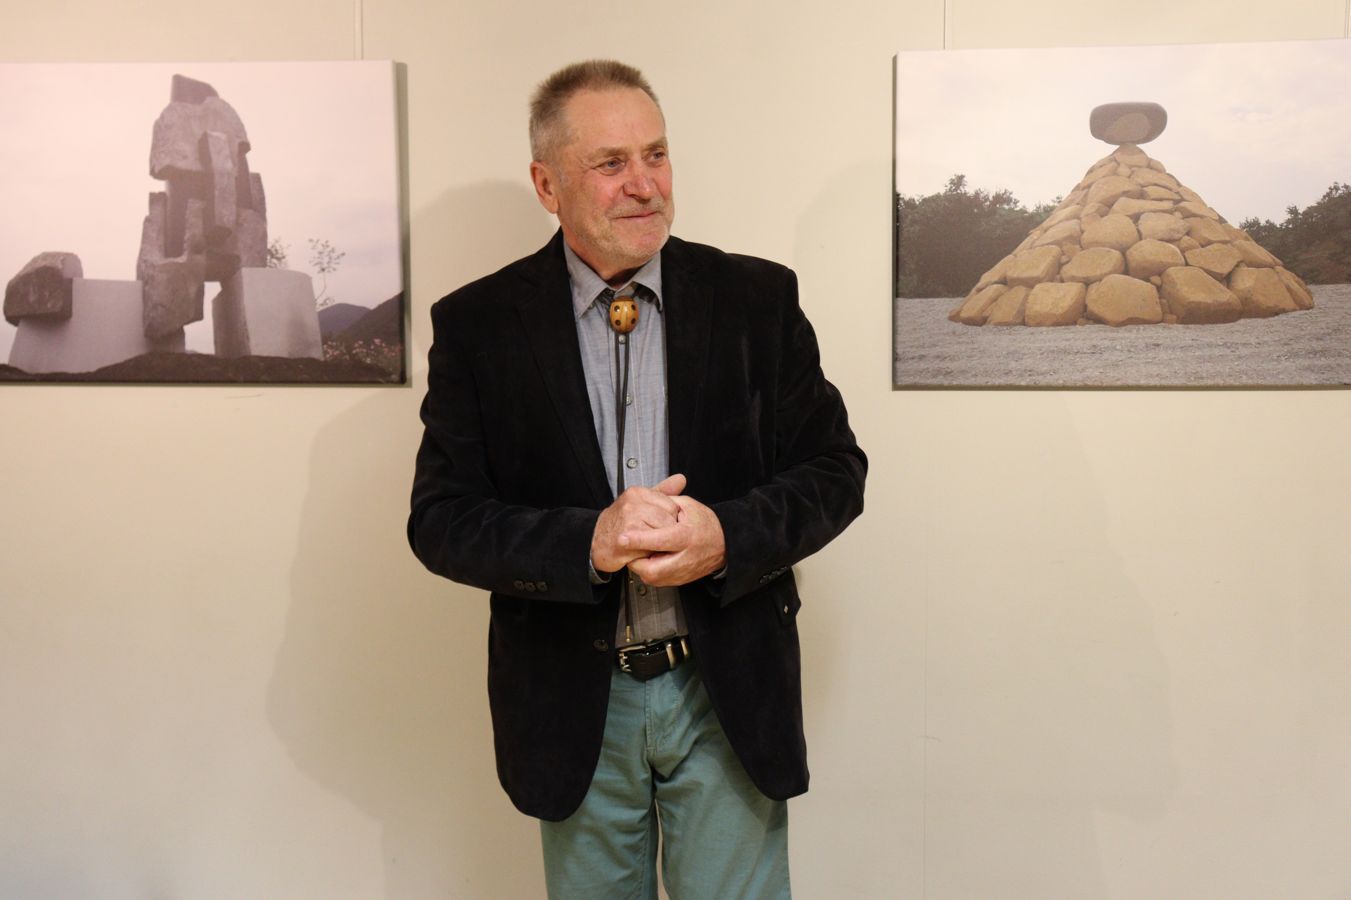
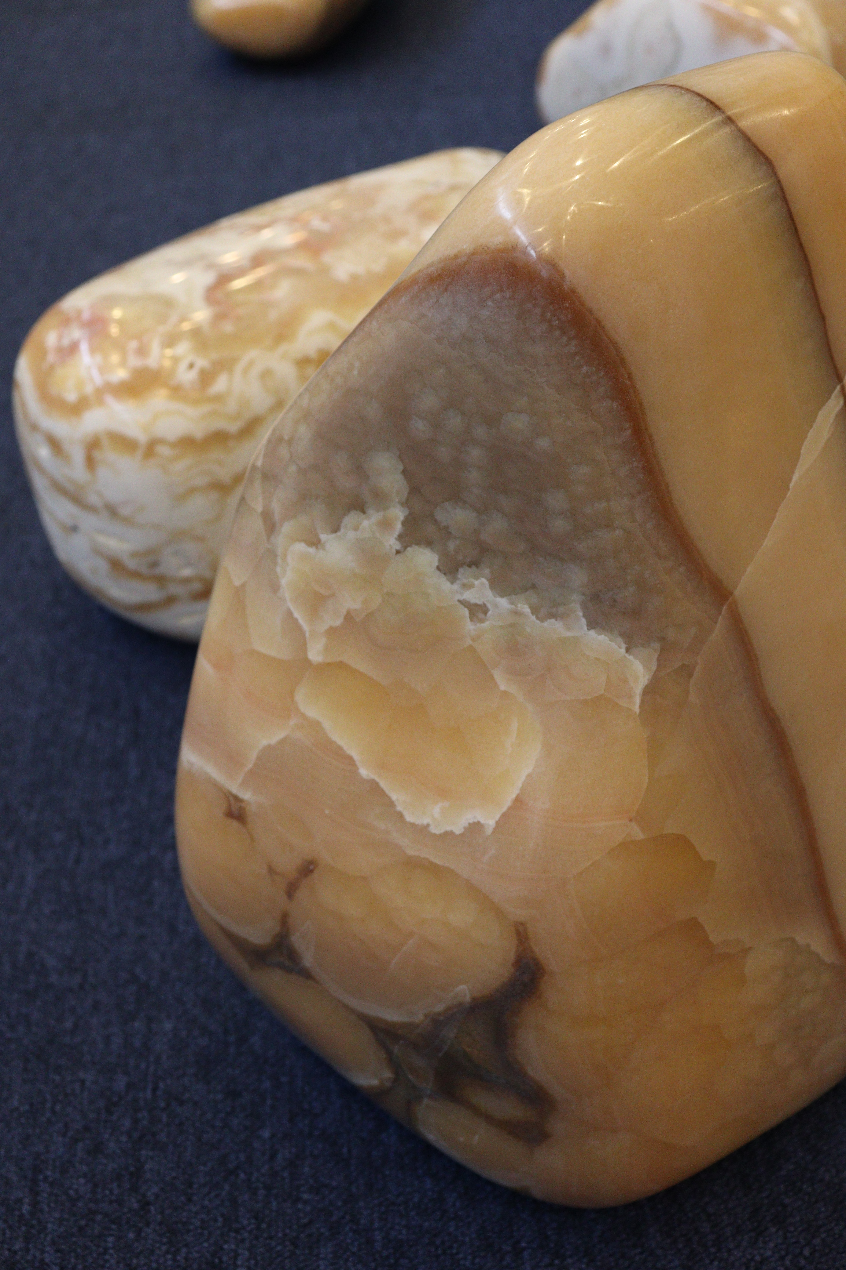
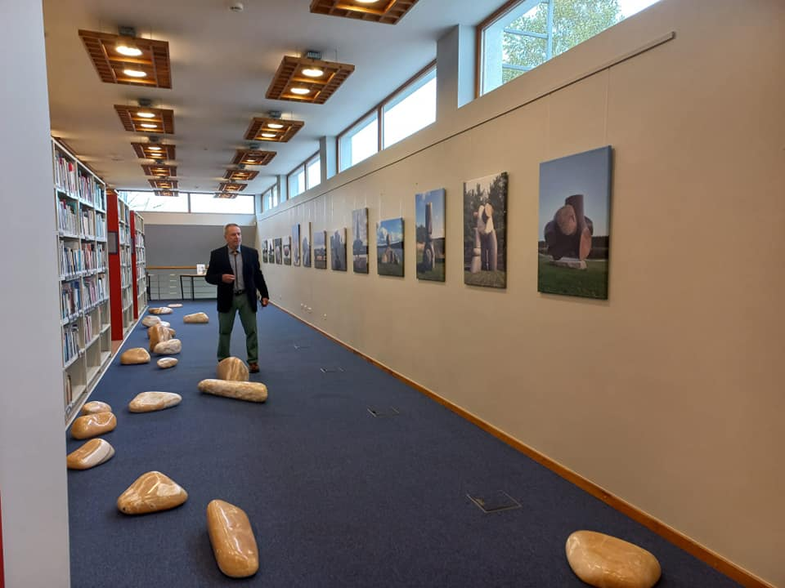
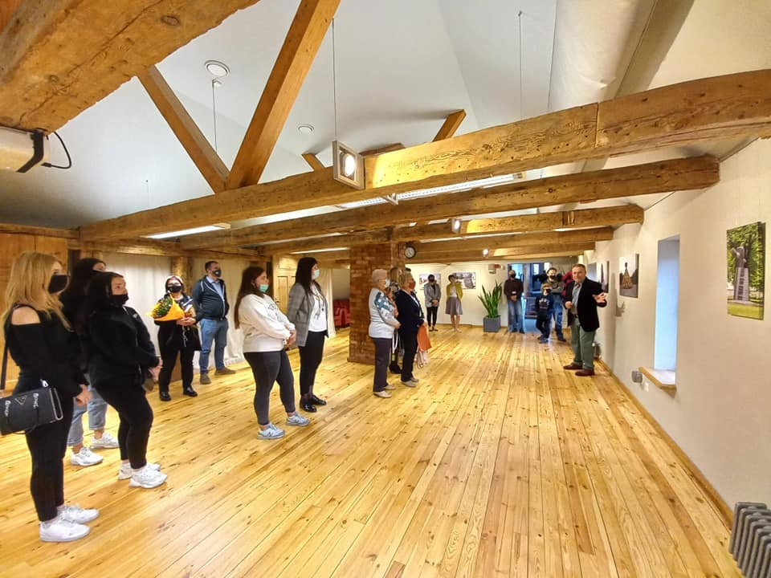
Paula Jaunzema jubilejas izstāde «Oniksa etīdes»

Slide 6
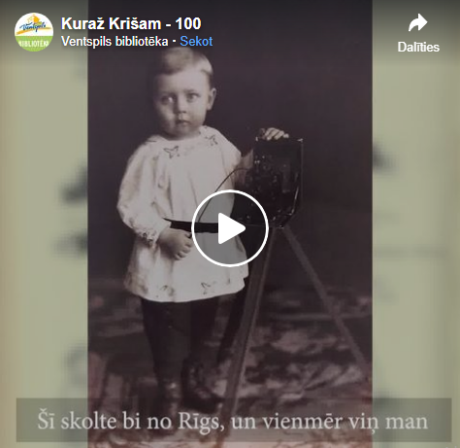
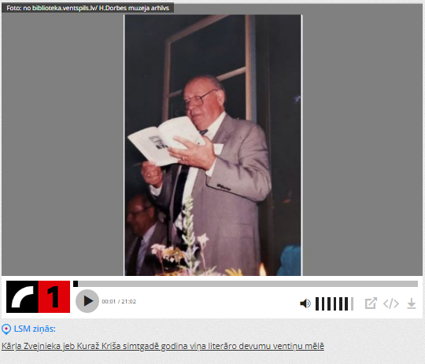
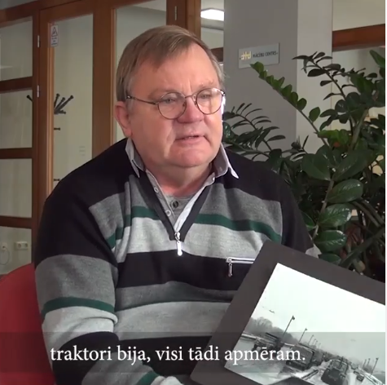
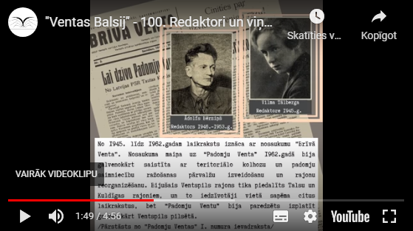
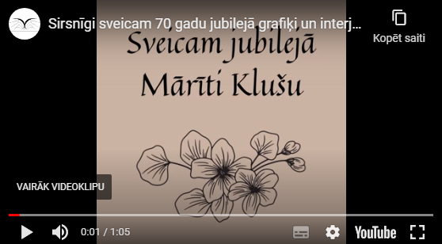
Virtuālā satura radīšana

Slide 7
Sociālo tīklu sekotāju skaita pieaugums/kritums gada laikā
(01.01.21/31.12.21)
/1990/2220
+230
1269/1414
+145
1444/1442
-2
689/675
-14

Slide 8
Instagram sekotāju skaita pieaugums gada laikā
(01.01.21/31.12.21)
Pārventas
bibliotēka
Gāliņciema
bibliotēka
VeA bibliotēka
236/410
+174
611/726
+115
422/487
+65

Slide 9
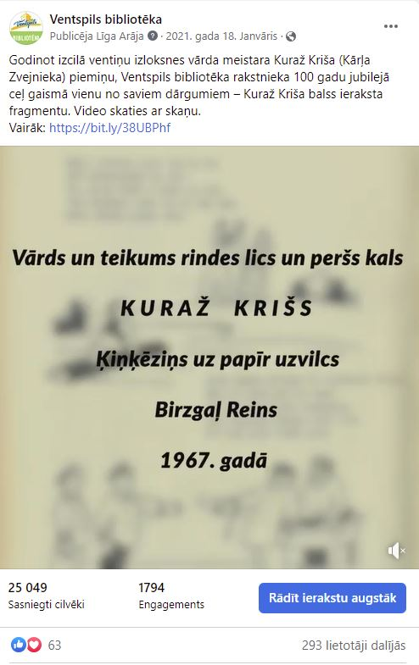
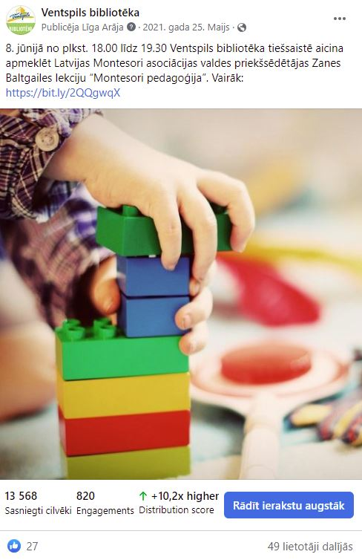
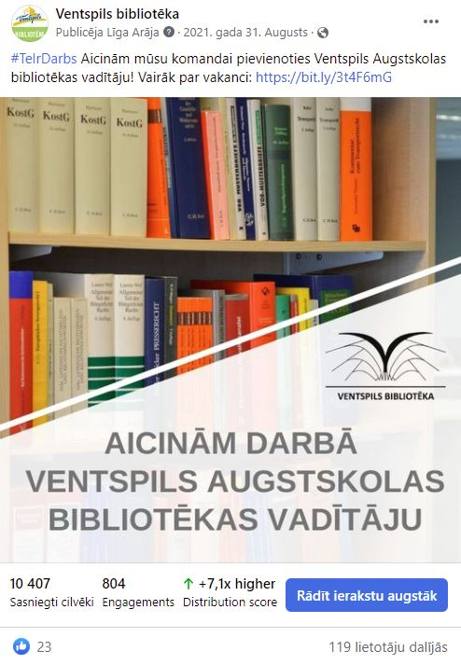
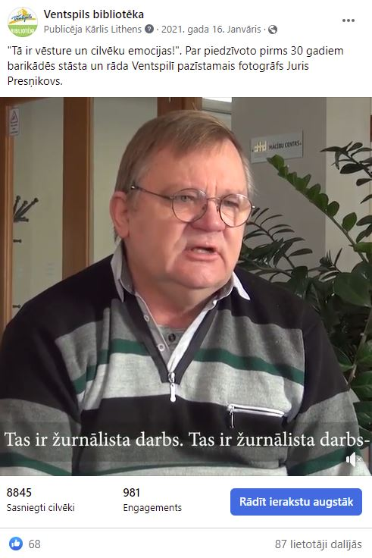
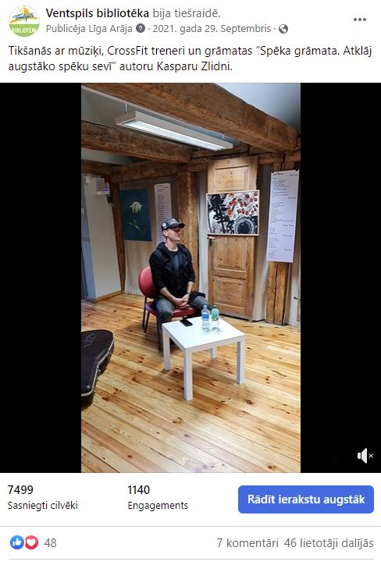
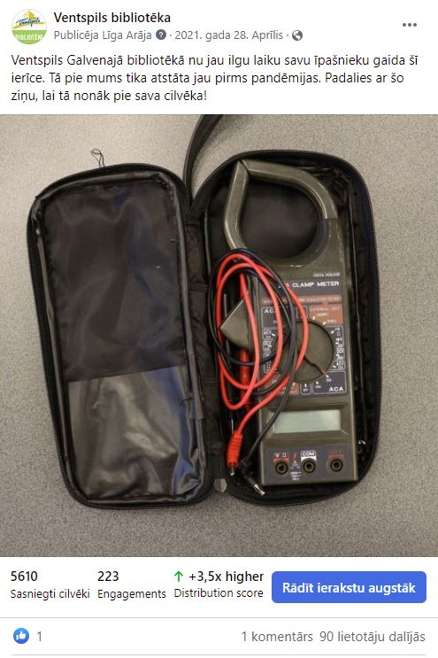
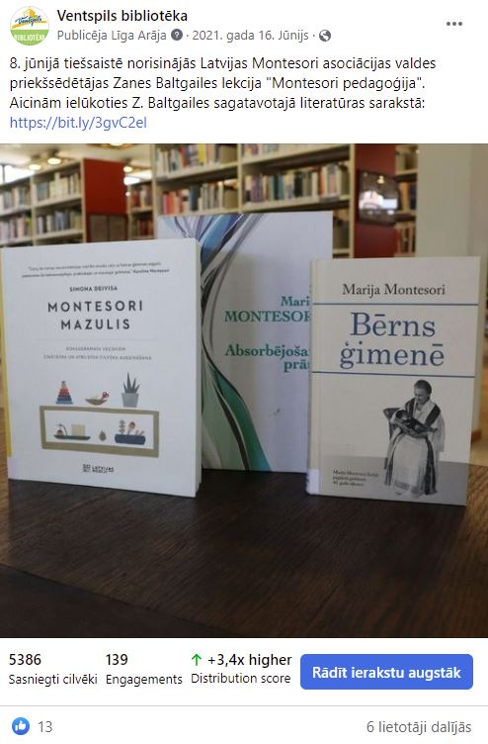
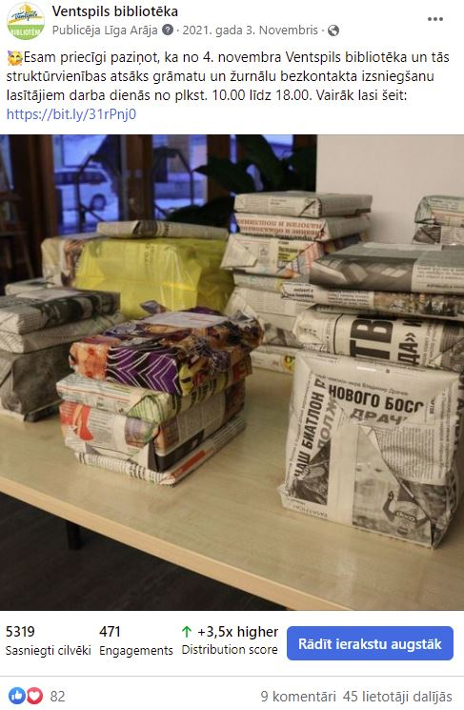
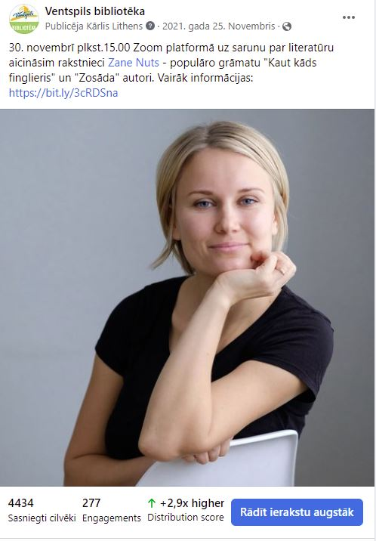
10 populārākie Facebook ieraksti 2021. gadā
25 049
13 568
10 407
8845
7499
5610
5386
5319
5203
4434

Slide 10
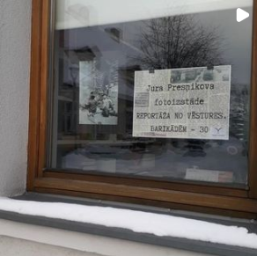
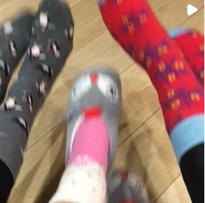
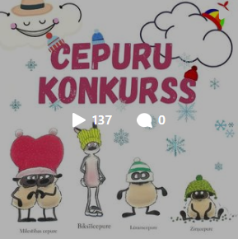
Ventspils bibliotēkas visvairāk “laikotie” Instagram posti
202
141
137

Slide 11
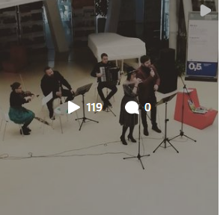
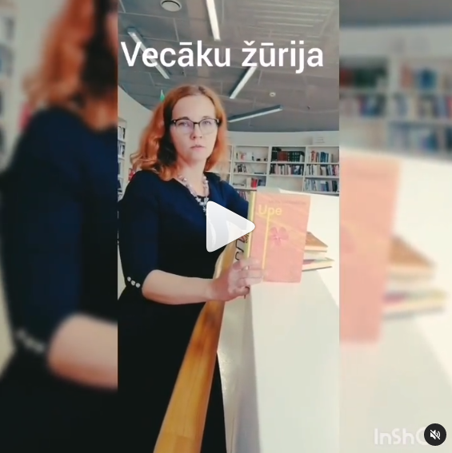
Pārventas bibliotēkas visvairāk “laikotie” Instagram posti
126
119
106

Slide 12
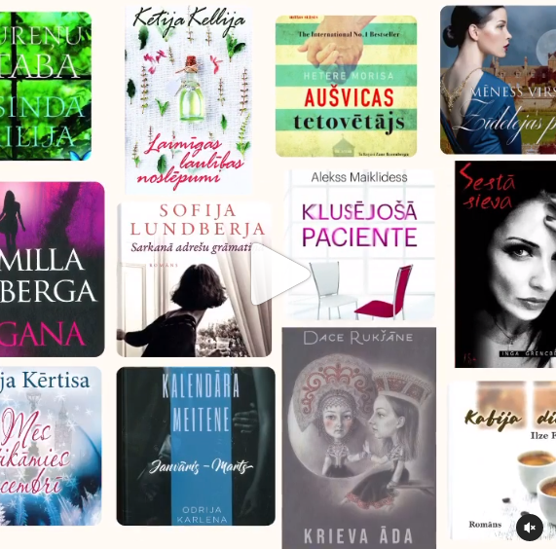
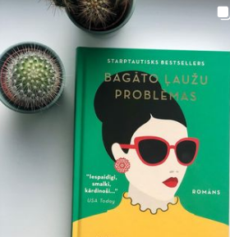
Gāliņciema bibliotēkas visvairāk “laikotie” Instagram posti
129
42
41

Slide 13
Plāni 2022. gadam
Ventspils literātu jubilejas;
Mākslinieku jubilejas izstādes (Laimdota Junkara, Ozoliņu dzimta);
Lekcija "J.Tīdemanim 125. Krāsa. Ritms. Temperaments"
Virtuālās izstādes (Gāliņciema vēsture, mākslinieku jubilejas u.c.);
Izstādes novadpētniecības sektorā;
Rokdarbu izstādes ciklā «Es radu».

Slide 14
Paldies par uzmanību!

